Slide 1
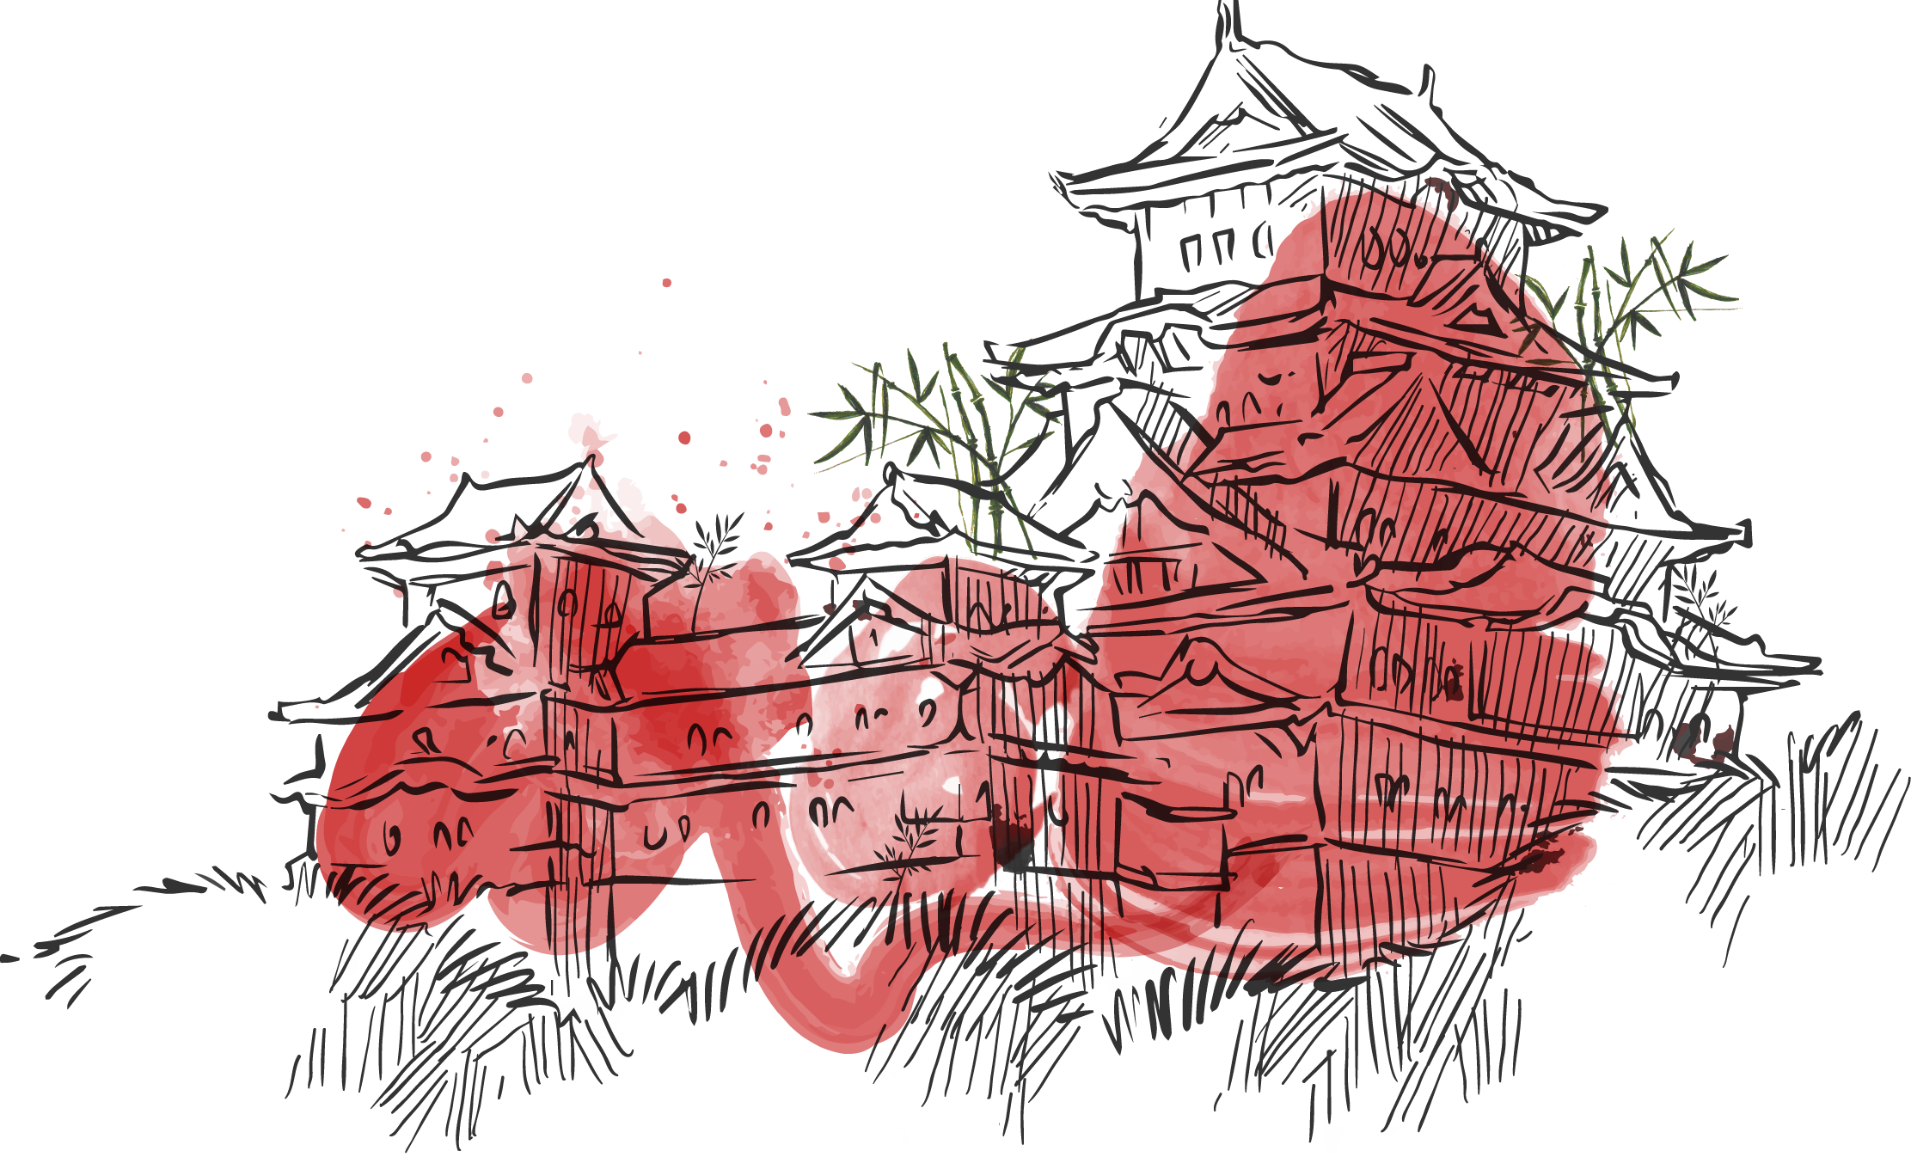
Fonetika KSCA203
Alena Smetanová
502735@mail.muni.cz

Slide 2
Cviceni – tony, 4+1
diàndēng(电灯) dàjiā(大家)
xìbāo(细胞) sìhū(似乎)
wèixīng(卫星) gùxiāng(故乡)
kètīng(客厅) sàngshī(丧失)
lièchē(列车) xìnxīn(信心)
shèjī(射击) shùgēn(树根)

Slide 3
Cviceni – tony, 4+2
shùlín(树林) shànliáng(善良)
dòngyáo(动摇) shuìmián(睡眠)
yùfáng(预防) màntán(漫谈)
lùnwén(论文) zhèngquán(政权)
jiàocái(教材) gàobié(告别)
nèiróng(内容) yùnxíng(运行)

Slide 4
Cviceni – tony, 4+3
bàozhǐ(报纸) fùnǚ(妇女)
tiàowǔ(跳舞) xìqǔ(戏曲)
lìshǐ(历史) huànxiǎng(幻想)
chìbǎng(翅膀) chèdǐ(彻底)
Hànyǔ(汉语) dìdiǎn(地点)
gòumǎi(购买) hòuguǒ(后果)

Slide 5
Cviceni – tony, 4+4
xìjù(戏剧) diànshì(电视)
bìyè(毕业) dìdào(地道)
huìyì(会议) fèndòu(奋斗)
jìngsài(竞赛) hèxìn(贺信)
dàgài(大概) zhùyì(注意)
zhèndì(阵地) bùduì(部队)

Slide 6
Cviceni – tony, 3+3
xiǎozǔ(小组) guǎngchǎng(广场)
gǔdiǎn(古典) zhǎnlǎn(展览)
lěngshuǐ(冷水) yǐndǎo(引导)
yǔfǎ(语法) jiǎnduǎn(简短)
yěcǎo(野草) gǎnxiǎng(感想)
wǔdǎo(舞蹈) fǎnxǐng(反省)

Slide 7
Cviceni – tony, 3+1
hǎifēng(海风) shǒuxiān(首先)
yǔyī(雨衣) wǔzhuāng(武装)
jiǎndān(简单) fǎngzhī(纺织)
shǐzhōng(始终) jiěshuō(解说)
běifāng(北方) hǎijūn(海军)
lǎoshī(老师) yǎnchū(演出)

Slide 8
Cviceni – tony, 3+2
gǎigé(改革) shuǐtián(水田)
yǔwén(语文) jǔxíng(举行)
lǚxíng(旅行) jiǎnchá(检查)
zhǔchí(主持) yǐnmán(隐瞒)
liǎnpén(脸盆) qǐchuáng(起床)
yǎnyuán(演员) jiějué(解决)

Slide 9
Cviceni – tony, 3+4
diǎnfàn(典范) guǎngdà(广大)
rěnnài(忍耐) qiǎomiào(巧妙)
yǎnxì(演戏) mǎlù(马路)
měilì(美丽) fǎngwèn(访问)
wǔshù(武术) tǔdì(土地)
kěpà(可怕) gǔdài(古代)

Slide 10
Dekuji za pozornost
Please keep this slide for attribution
Smetanová, podzim 2020

